Slide 1
NHIỆT LIỆT CHÀO MỪNG CÁC THẦY CÔ GIÁO
VỀ THĂM LỚP 2E
Giáo viên: Nguyễn Thị Linh

Slide 2
KHỞI ĐỘNG

Slide 3
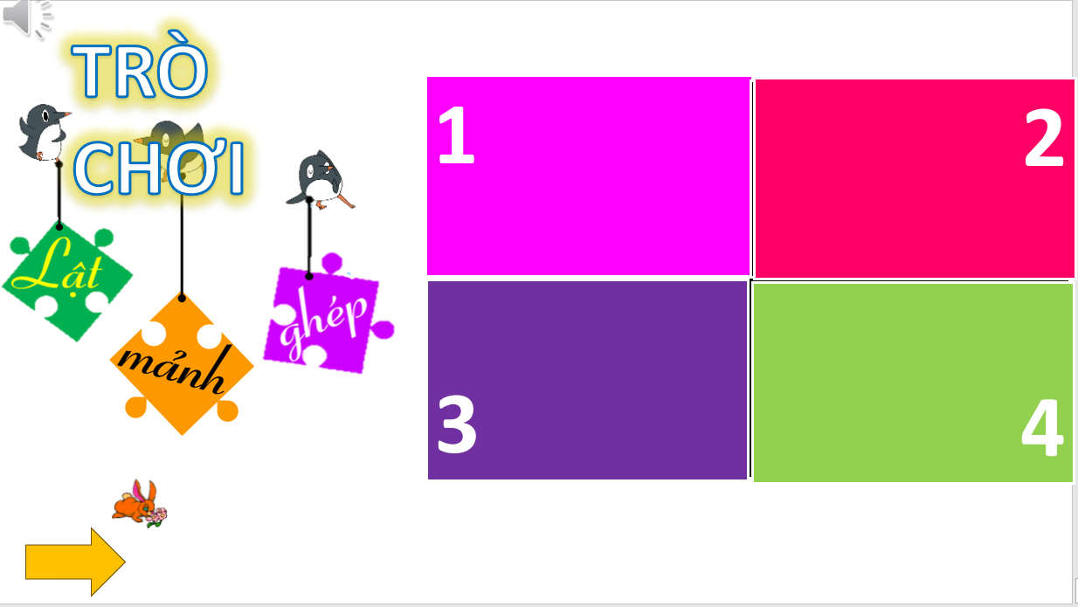

Slide 5
TRÒ CHƠI
1
1
2
2
Phép nhân, phép chia
3
4
3
4

Slide 6
Câu 1: 5 x 9 =?

Slide 7
Câu 2: 25 : 5=?, 10 : 2=?
A. 5 và 5
B. 5 và 6
C. 5 và 7

Slide 8
Câu 3: Hãy đọc bảng chia 5

Slide 9
Câu 4: 45 : 5 =?
A. 9
B. 8
C. 7

Slide 11
1
a) Tìm bông hoa cho ong đậu
b) Bông hoa nào có nhiều ong đậu nhất?

Slide 12
1
a) Tìm bông hoa cho ong đậu
b) Bông hoa nào có nhiều ong đậu nhất?

Slide 13
5 x 2 = 10
2 x 5 = 10
2 : 2 = 1
4 : 2 = 2
20 : 2 = 10
5 : 5 = 1
10 : 5 = 2
50 : 5 = 10

Slide 14
2
Số
?
?
a) 2 $×$ = 2
1
?
b) 5 : = 1
5
5
?
?
$×$ 1 = 5
2
: 2 = 1
Số nào nhân với 1 thì đều bằng chính nó.
Số nào chia cho chính nó thì sẽ bằng 1.

Slide 15
3
Số
?
2
12
a)
2
10
20
b)
5

Slide 16
4
>; <; =
?
?
>
a) 2 $×$ 3 4
=
?
b) 2 $×$ 4 16 : 2
6
8
8
?
=
5 $×$ 6 30
?
<
35 : 5 40 : 5
30
7
8

Slide 17
VẬN DỤNG

